Slide 1
大気海洋海氷結合モデルによる
水惑星の気候実験
~ 海洋熱輸送が水惑星の気候に及ぼす影響の考察
河合 佑太(神戸大・理)
大気セミナー 2016/05/06

Slide 2
今日の話題
海洋大循環を考慮した水惑星の気候の探索のために, 大気海洋海氷結合モデルを開発している.
  現在, この結合モデルを用いて, 現在地球の惑星パラメータを与えた水惑星実験を実施している.
  多様な水惑星の気候状態決定において, 海洋大循環がどのような役割を果たすかを調べたい.
本発表では, 特に 海洋熱輸送が海氷の拡大を抑制し, 惑星の気候を安定化する効果 に焦点を当てて, 先行研究を踏まえつつ, 私たちモデルによる数値実験の結果を紹介したいと思う.

Slide 3
目次
はじめに
先行研究の紹介
私たちのモデルによる数値実験
  モデルの記述
  数値実験の設定
  計算結果
実験結果サマリーと考察
まとめ

Slide 4
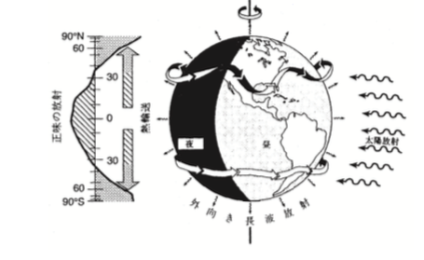
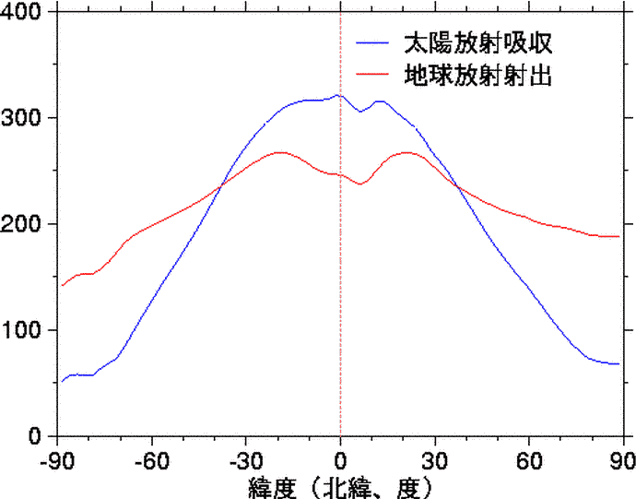
はじめに
~ 大気海洋大循環による熱輸送
気候が平衡状態にあるとき, 大気上端の太陽放射の吸収量と地球放射の射出量の全球平均値は釣り合っている.
局所的には, 大気海洋大循環の熱輸送の結果として, 大気上端の放射収支はバランスしていない.
  大気海洋熱輸送は赤道と極の温度差を小さくするように働く.
(会田, 「大気と放射過程」1982)
大気上端での放射収支の緯度分布
(http://macroscope.world.coocan.jp/ja/edu/monsoon/20040831/zonal/erbe.html)

Slide 5
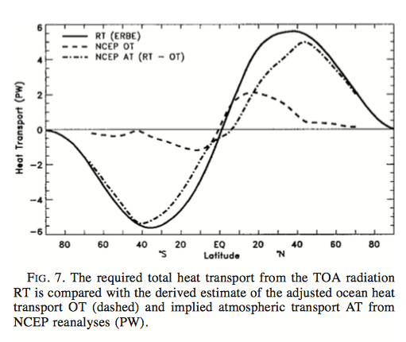
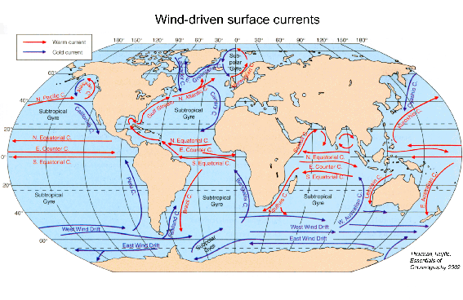
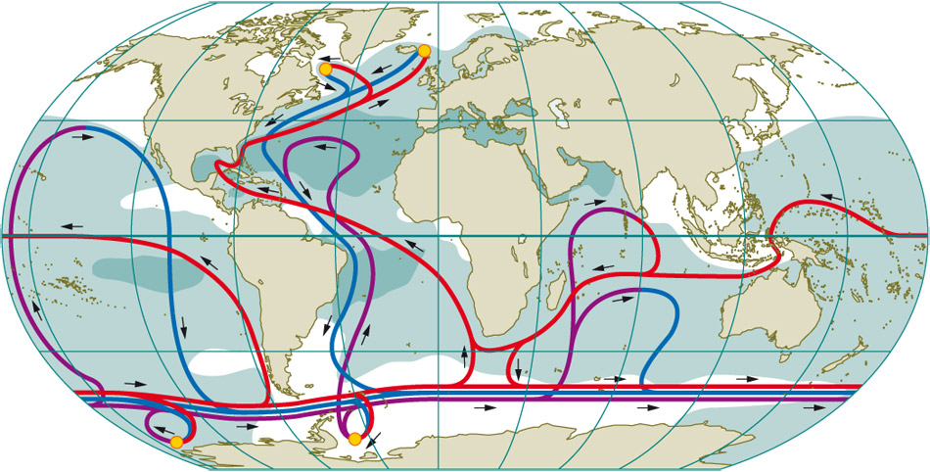
はじめに
~ 大気海洋大循環による熱輸送
(実線: 合計, 一点破線: 大気, 破線: 海洋)
南北熱輸送の分布と分配
  大気海洋全体で 6 PW の熱を赤道から極へ運んでいる.
  全熱輸送の内 海洋が低緯度の熱輸送を, 大気が中高緯度の熱輸送を担う.
大気海洋熱輸送の見積もり
(Trenberth and Caron, 2001)
風成循環 (http://www.geo.uni-bremen.de/geomod/en/forschung_e/ozean_e.html)
熱塩循環 (Meincke et al., 2003)

Slide 6
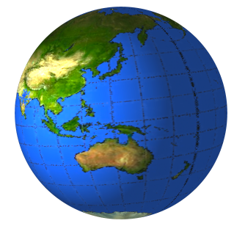
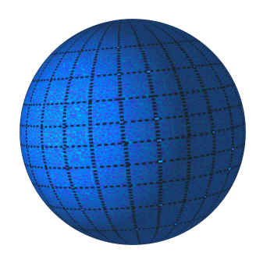
はじめに
~ 水惑星の気候研究での海洋大循環の扱い
系外惑星の気候探索のために, 全球海洋の惑星(水惑星)の大気大循環モデルによる数値実験がなされてきた.
  地球と似た惑星: Ishiwatari et al.(2007) 等
  同期回転惑星: Joshi et al. (1997) 等
近年, 大気海洋結合モデルを用いて, 海洋大循環を考慮した水惑星の気候の数値実験がなされている.
  先駆的研究: Smith et al.(2006), Marshall et al.(2006)
  海洋大循環パターン依存性: Enderton et al.(2009) 等
  太陽定数依存性: Ferreira et al. (2011), Rose et al. (2015)
当初, 海洋大循環の効果は考慮されなかった
aquaplanet

Slide 7
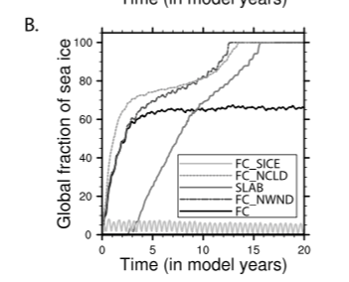
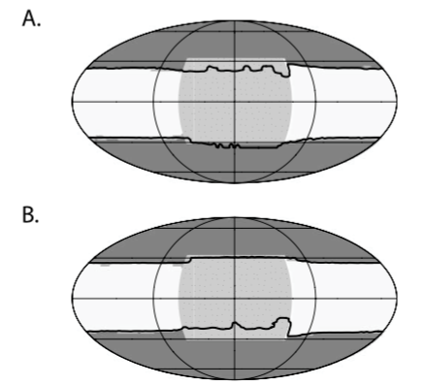
全球凍結を抑制する海洋大循環の効果先行研究 1
Poulsen and Jacob (2004)
  大気海洋海氷結合モデルによる古気候の理想化実験
  幾つかの数値実験により, ice-albedo フィードバックを弱める海洋大循環の効果を考察
    control 実験 (FC)
    50 m slab ocean (SLAB)
    風応力ゼロ (FC_NWND)
    雲による放射強制なし (FC_NCLD)
    など
  「氷末端への海洋風成循環の熱輸送」と「雲による放射強制」が全球凍結を抑制していることを示唆した.
(Fig. 2)
(slab ocean モデル: 有限の熱容量を考慮した鉛直一次元熱バランスモデル. 水平熱輸送は取り扱わない.)
(Fig. 1)

Slide 8
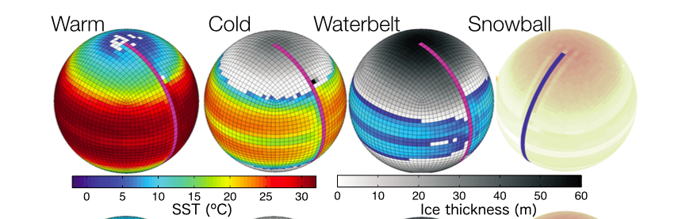
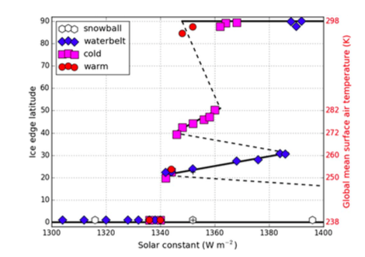
全球凍結を抑制する海洋大循環の効果先行研究 2
Rose and Marshall (2009)
  海洋熱輸送を考慮したエネルギー・バランスモデル(EBM)による平衡解の探索
Rose et al. (2015)
  大気海洋海氷結合モデルによる水惑星の気候の太陽定数増減実験
  Rose and Marshall (2009) の EBM で示唆された巨大な氷冠を持つ気候状態(waterbelt state)を結合 GCM でも発見
  彼らもまた, 海洋熱輸送が ice-albedo フィードバックを打ち消して, 巨大な氷冠を持つ安定解が実現されると主張

Slide 9
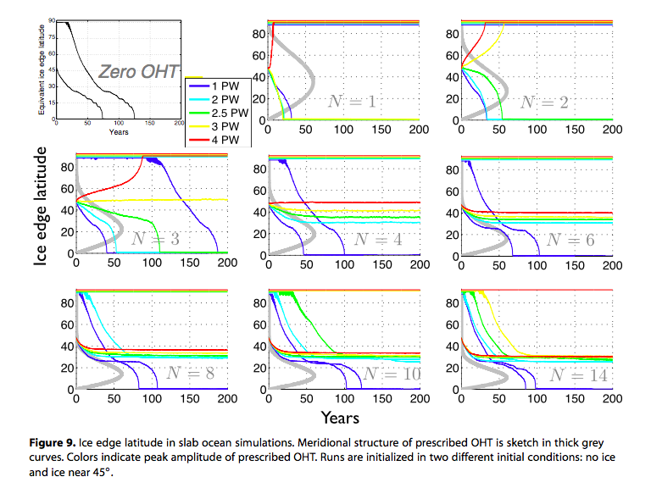
全球凍結を抑制する海洋大循環の効果先行研究 2
OHT を指定した AGCM + slab ocean の計算結果
(Rose et al, 2015, Fig 9)
zero OHT では全球凍結する.
初期値の ice edge が 緯度 50 度の解に注目
  N < 3
    氷無し or 全球凍結.
  N >= 3
    ice edge が緯度 20 度 ~ 50 度の間にある解が存在できる

Slide 10
全球凍結を抑制する機構の定性的説明
(Rose et al., 2015)
極
氷線はOHT収束域(加熱域)へと南下
氷冠の拡大は妨げられる
x0
T’ <0 のとき
(全球的に温度を少し下げる)
極
赤道
ice-albedo フィードバックよりも長波放射によるdamping が卓越する.
もとの状態へと戻る
極
x0
赤道
氷線のもとの位置 (x0)
氷線はOHT収束がゼロでより低温な領域へと北上する
氷冠の縮小は妨げられる
赤道
OHT
極
* 氷線の極側で急激に温度減少, 氷厚増大を仮定
ice-albedo フィードバックよりも長波放射によるdamping が卓越する.
もとの状態へと戻る
極
T’ >0 のとき
(全球的に温度を少し上げる)
x0
赤道
x0
赤道
Notes:
したがって, 結合モデルにおける異なる Cold と Waterbelt の気候の存在は,
[幅の広いor幅の狭い]海洋熱輸送の南北スケールを与えるために
海洋大循環が自身を再組織化する能力と直接的な関係がある.

Slide 11
今回行った数値実験の位置付け
先行研究(Poulsen and Jacob, 2004; Rose 2015 等)によれば, 海洋熱輸送が ice-albedo フィードバックを弱めて全球凍結を妨げるために, 低緯度まで海氷に覆われる気候も安定に存在できるらしい.
私たちが開発中の結合モデルでも, そのような海洋大循環の効果の「傾向」は見られるか ?

Slide 12
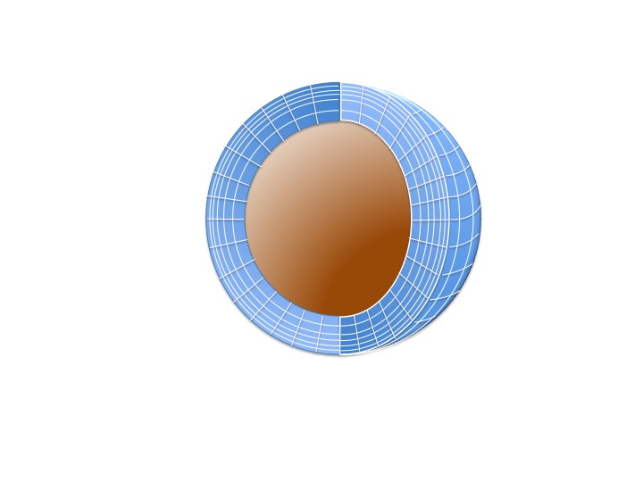
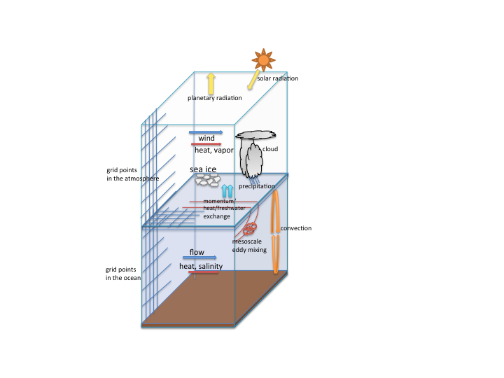
結合モデルの記述
大気大循環モデル DCPAM
  力学過程
    プリミティブ方程式系, spectral Eulerian method
  放射過程
    地球用放射スキーム (Chou et al., 1998; Chou et al., 2001)
  乱流混合過程
  Mellor and Yamada (1982) level 2.5 scheme
  バルク公式 (Belijaars and Holtslag, 1991)
  凝結過程
    Relaxed Arakawa-Schubert scheme (Moorthi and Suarez, 1992)
    大規模凝結 (Le Treut and Li, 1991)
海洋大循環モデル
  力学過程
    ブジネスクプリミティブ方程式系, spectral Eulerian method
  乱流混合過程
    メソスケール渦による混合 (Redi, 1982; Gent and McWilliams, 1990)
    対流調節 (Marotzke, 1991)
海氷モデル
  熱力学過程
    三層モデル (Winton, 2000)
  力学過程
    水平輸送を水平拡散によりパラメータ化
カップラーライブラリ(Arakawa et al. 2011) を用いて, これらのモデルを結合
大気海洋海氷結合モデルの模式図
Notes:
* 大気モデルの中では, 流体運動, 放射伝達, モデルが陽に解像できない過程(乱流混合過程, 凝結過程など)が表現される.
* 海氷モデルでは, ..
海氷の輸送は全く扱っていない
結合系における水惑星の気候の探索に必要な物は, 大部分は実装されている.

Slide 13
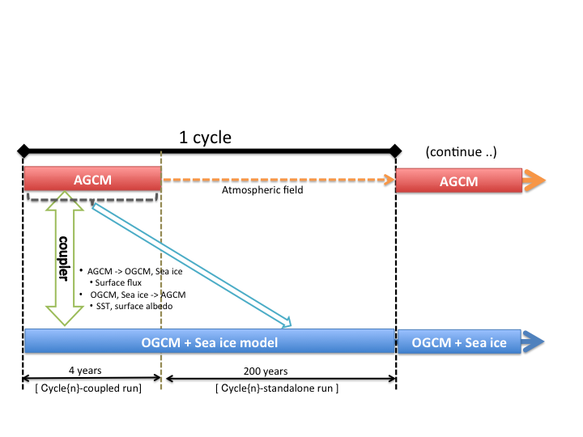
結合系の時間積分法
several years
several hundred years

Slide 14
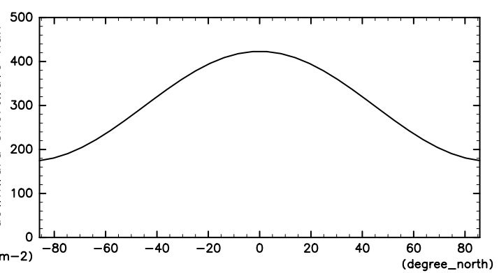
結合モデルによる水惑星の気候実験
目的
  海洋大循環の熱輸送が海氷拡大を妨げる効果の考察
設定
  惑星パラメータは, 現在地球の値
  大気モデル
    解像度: 水平約 6° x 6°, 鉛直 26 層
    初期条件: 等温(280 K), 静止
  海洋モデル
    ２次元東西平均モデル
    地形なし, 深さ 5.2 km
    解像度: 南北約 3 °, 鉛直 60 層
    初期条件: 等温(280 K), 等塩分(35 psu) 静止
  年平均・日平均した入射放射フラックスによって, 結合系を駆動
入射放射フラックスの南北分布(W/m²)

Slide 15
数値実験ケース
case | 海洋モデル | 海氷モデル
Control | 大循環モデル | 熱力学モデル + 水平拡散
SlabO | 50 m slab ocean | 熱力学モデル + 水平拡散
IDiffOff | 大循環モデル | 熱力学モデル
SIabO-IDiffOff | 50 m slab ocean | 熱力学モデル
海洋大循環の効果を調べるために, slab ocean に取り替えた実験を行う.
Control と IDiffOff は 5000 年積分, SlabO と SlabO-IDiffOff は 50 年積分
パラメータ
  氷雪面アルベド: 0.8, 海洋面アルベド: 0.1
  海氷の水平拡散係数: 1x10³ m²/s
  雲の生成消滅の緩和時間: 水雲 1320 s, 氷雲 8400 s
備考
  現状では, 海氷モデルに水平拡散を入れないと結合計算時に非物理的な海氷分布となる. ここでは, 二番目の目的として海氷の水平拡散の影響も確認.

Slide 16
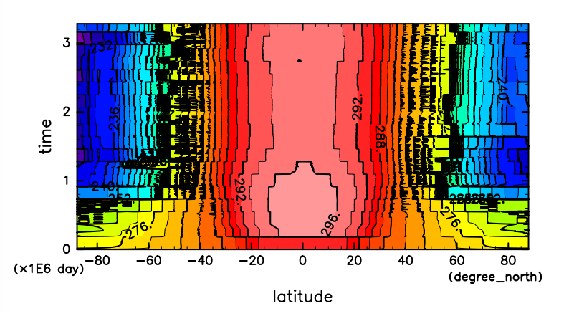
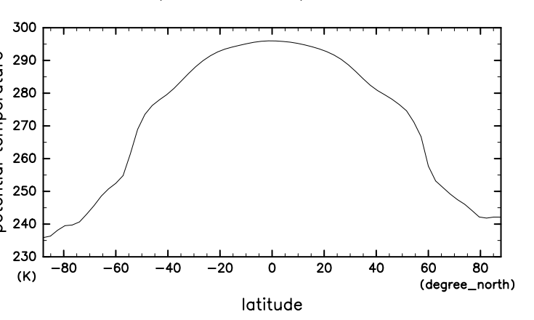
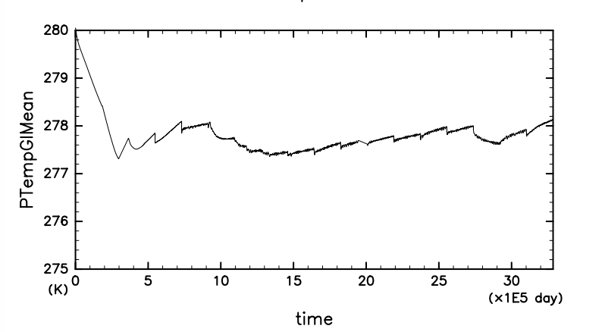
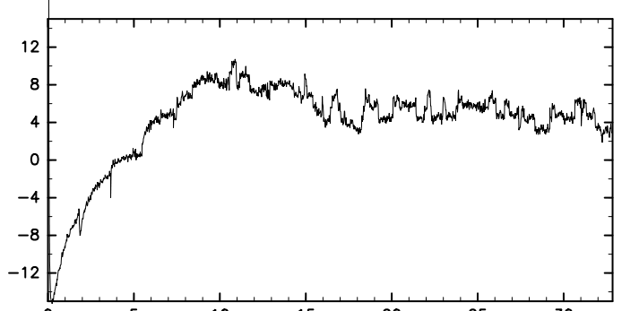
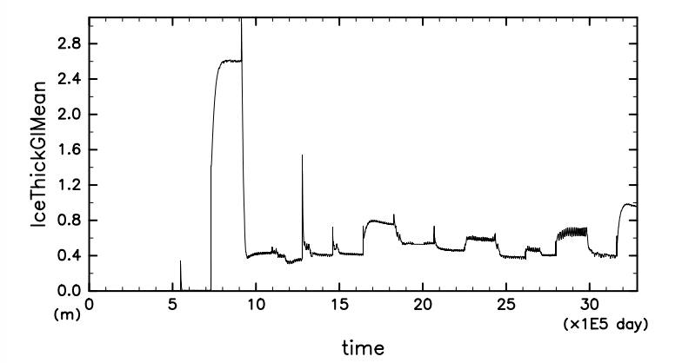
計算結果 (Control)
SST の時系列
氷無しの初期状態から始めると, 海氷の拡大は緯度 50 度付近で止まる.
大気上端の放射収支が 5 W/m² ほどずれている
地表面温度
全球平均海水温の時系列
大気上端正味放射の時系列
全球平均海氷厚さの時系列

Slide 17
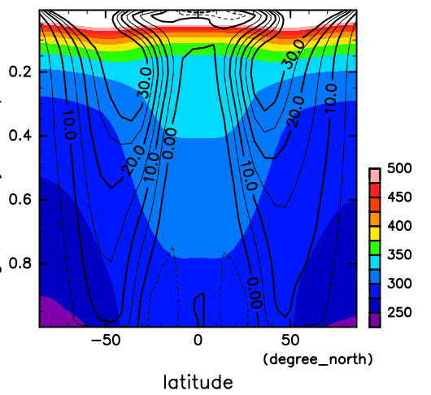
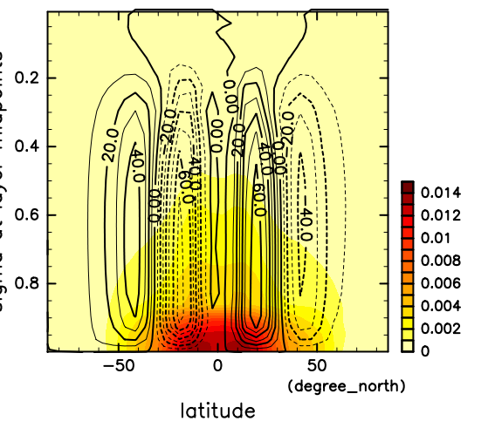
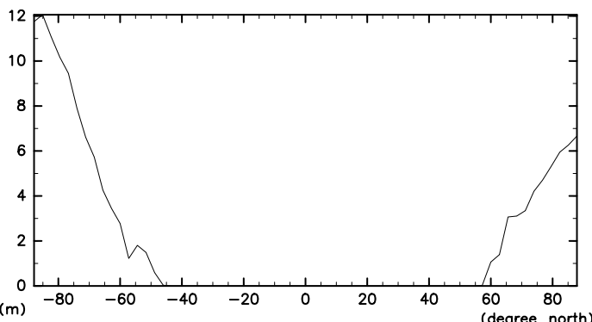
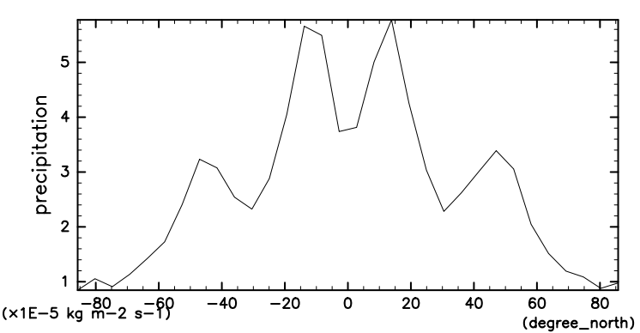
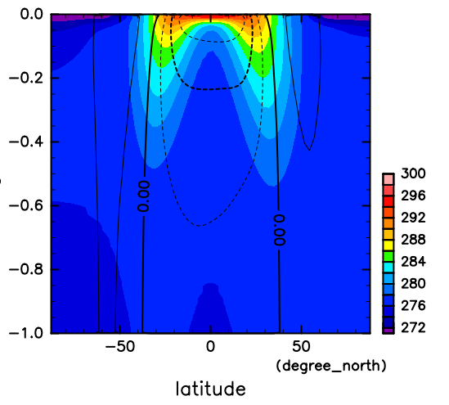
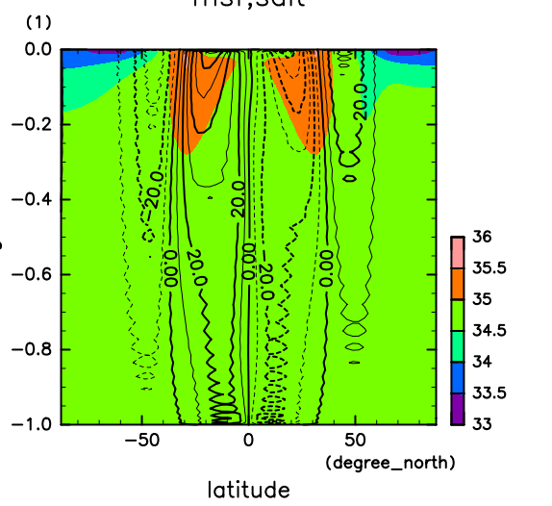
計算結果 (Control の 平均状態)
最後の 30 年間を時間平均
東西風, 温位
子午面循環, 比湿
大気
海氷厚さ
降水量
0.0
東西流, 温位
子午面循環, 塩分
海洋
1.0
2.0
3.0
4.0
5.0
Notes:
循環の特徴を簡単に説明
水惑星の海洋大循環
風応力で駆動された循環が卓越する
渦による循環

Slide 18
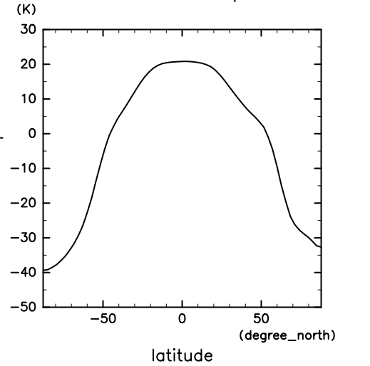
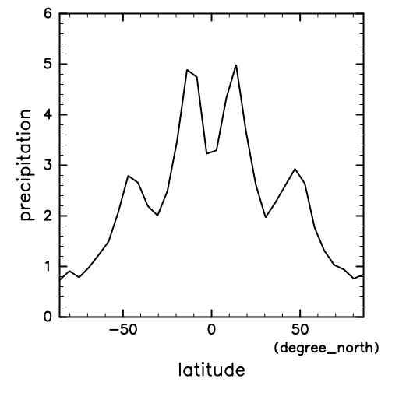
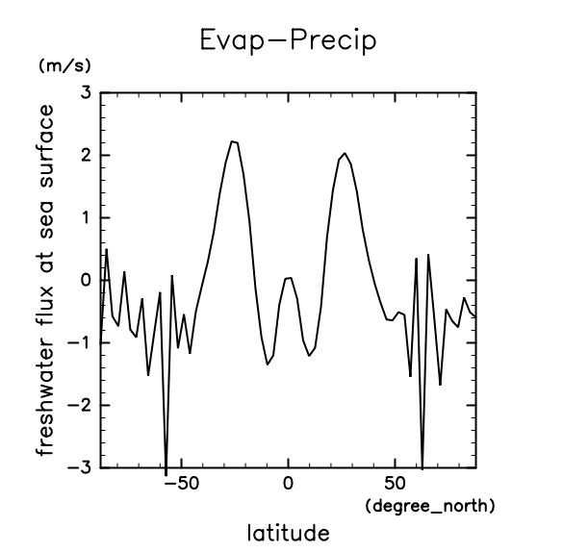
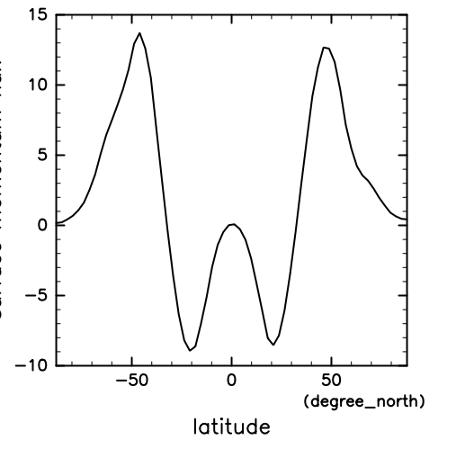
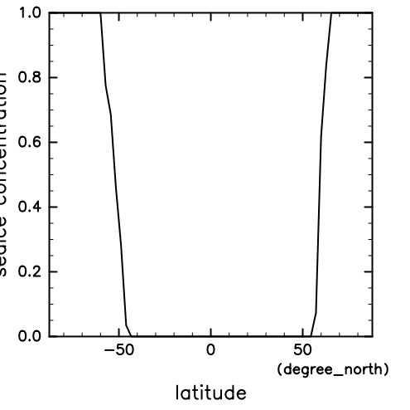
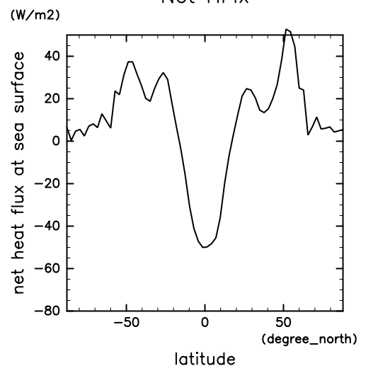
計算結果 (Control の平均状態)
最後の 30 年間を時間平均
地表大気温度 [度]
降水量 [mm/day]
淡水フラックス(E-P)[mm/day]
風応力 [N/m²]
海氷被覆度
海面熱フラックス[W/m²]
(x 10⁻²)

Slide 19
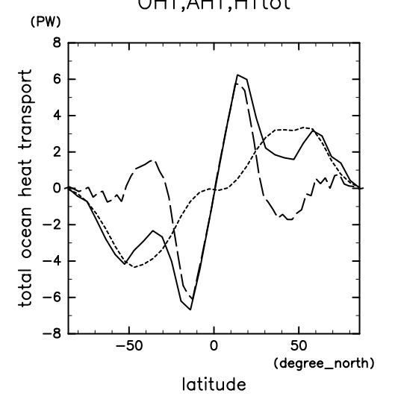
計算結果 (Control)
大気海洋の南北熱輸送と海氷末端の位置の関係
H_{A} + H_{o}
H_{A}: (乾燥静的エネルギー + 潜熱エネルギー)*v
H_{o} : Cpo * Θ * ( v + v_{bolus} ) + 拡散フラックス
H_{A}
H_{O}
先行研究が示唆するように, 低緯度からの海洋熱輸送の収束域に海氷末端は対応しているか確認してみた.
  あれ, 対応していない ?
  海面熱フラクッスの極値とは対応しているように見える.
  Ho の診断に誤りがあるかもしれない.
    なぜならば, 中緯度あたりの海面熱フラクッスの正の極値と Ho (の発散)が不整合である.
海氷厚さ
海面熱フラクッス

Slide 20
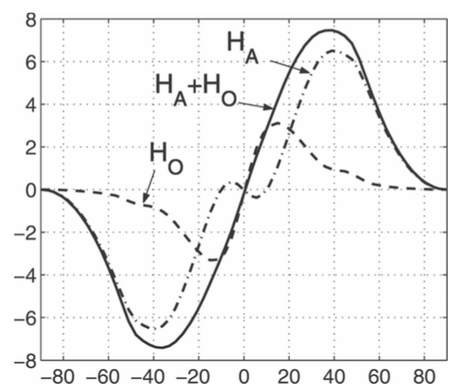
計算結果: 大気・海洋大循環の南北熱輸送
This study
Marshall et al. (2007)
H_{A} + H_{o}
H_{A}
H_{O}
H_{A}: (乾燥静的エネルギー + 潜熱エネルギー)*v
H_{o} : Cpo * Θ * ( v + v_{bolus} ) + 拡散フラックス

Slide 21
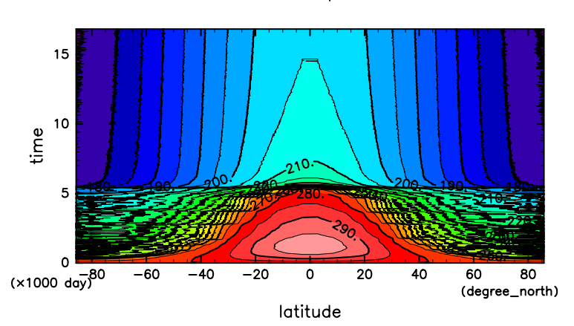
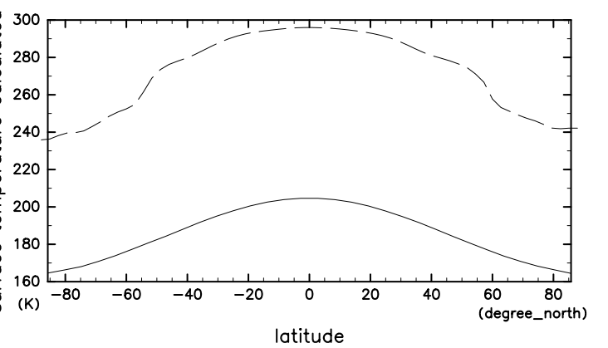
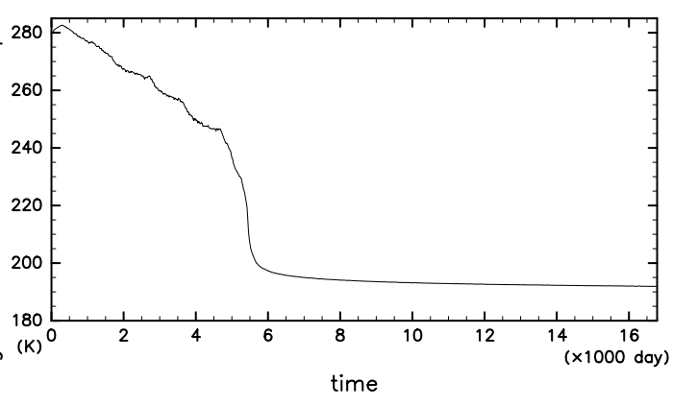
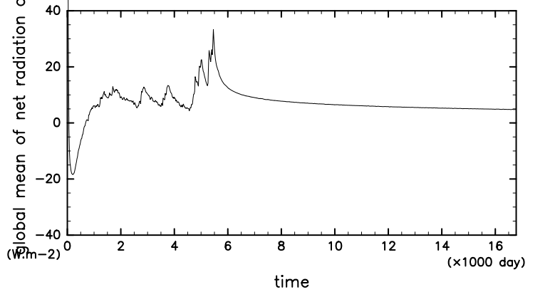
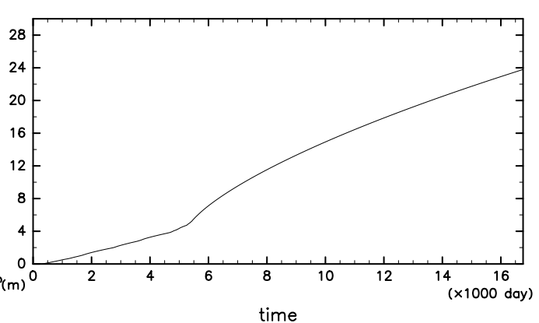
計算結果 (SlabO)
-> 全球凍結
氷無し状態の初期から 15 年ほどで全球凍結に至る.
大気上端の放射収支が 5 W/m² ほどずれている
SST の時系列
地表面温度
(実線: SlabO, 破線: Control)
全球平均 SST の時系列
全球平均した大気上端正味放射の時系列
全球平均海氷厚さの時系列

Slide 22
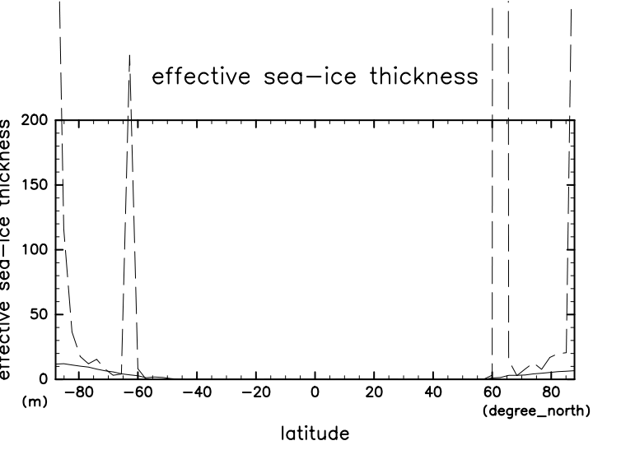
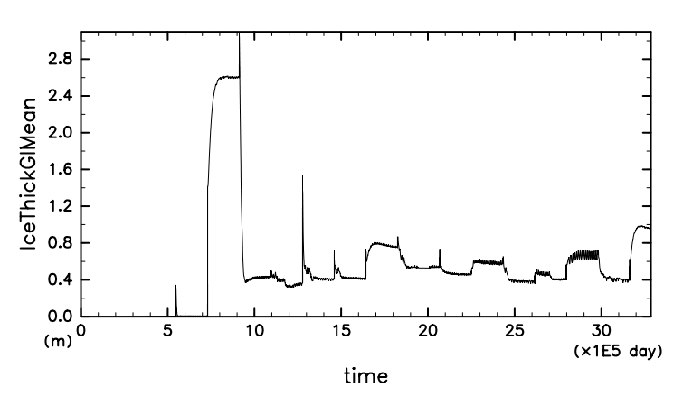
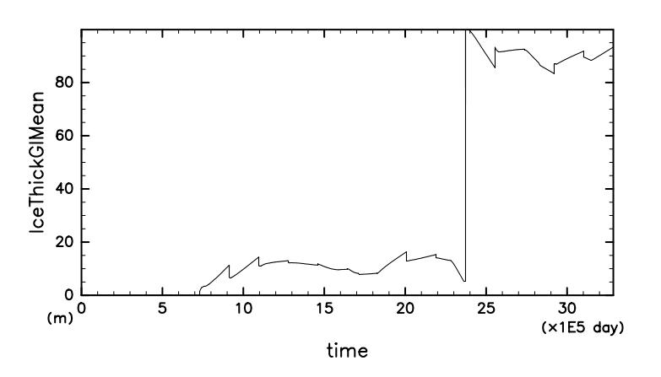
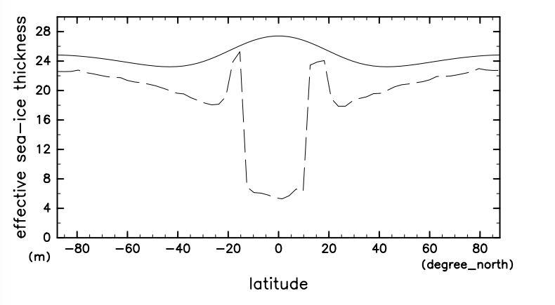
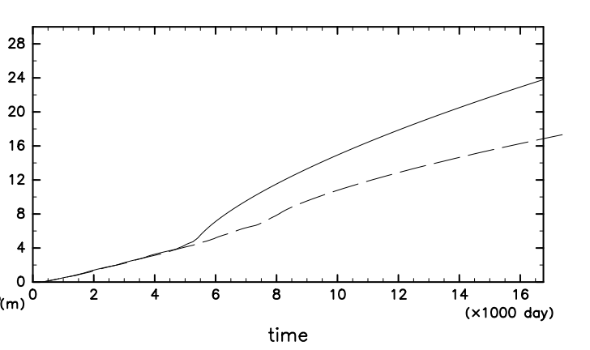
海氷の水平拡散の影響
Control, IDiffOff (<- 海洋大循環あり)
SlabO, SlabO-IDiffOff (<- 海洋大循環なし)
海氷厚さ(緯度分布)
海氷厚さ全球平均値の時系列
Control : 実線, IDiffOff: 破線
Control
IDiffOff
海氷の水平拡散を turn off すると非物理的なジグザグした分布になり, また全球平均としても海氷の量も 10 倍ほど多い
海氷の末端緯度はほとんど変わらない.
海氷厚さ(緯度分布)
海氷厚さ全球平均値の時系列
SlabO : 実線, SlabO-IDiffOff: 破線
SlabO : 実線, SlabO-IDiffOff: 破線
* 海氷の水平拡散なしでも, ジグザグした分布にはならない.
* 水平拡散ありの結果は一様な分布となる.

Slide 23
実験結果のサマリー
と考察
case | 海洋モデル | 海氷モデル
Control | 大循環モデル | 熱力学モデル + 水平拡散
SlabO | 50 m slab ocean | 熱力学モデル + 水平拡散
IDiffOff | 大循環モデル | 熱力学モデル
SIabO-IDiffOff | 50 m slab ocean | 熱力学モデル
基本設定
  現在地球の惑星パラメータで水惑星実験.
  初期値は氷なし状態. 大気海洋とも 280 K の一様温度から始める.
Control ( <- 海洋大循環あり )
  海氷末端は 50 度付近で安定化
    (海洋熱フラクッスで見れば,) 海洋熱輸送の収束域で止まっているように見える.
  全球平均 SST は約 280 K
SlabO ( <- 海洋大循環なし )
  全球凍結
  全球平均 SST は約 190 K
IDiffOff, SlabO-IDiffOff
  海洋大循環ありの場合は, 海氷の水平拡散がないと非物理的な分布になる.
  今回の設定では, 水平拡散により海氷末端が大きく変わることはなかった.
(Rose et al., 2015)

Slide 24
まとめ
海洋大循環を考慮した水惑星の気候の探索のために, 大気海洋海氷結合モデルを開発している.
水惑星の気候状態決定における海洋大循環の影響を調べる第一歩として, 海洋熱輸送が海氷拡大を抑制し, 惑星の気候を安定化する効果 に焦点を当てて, 先行研究を踏まえつつ, 私たち結合モデルによる水惑星実験の計算結果を紹介した.
  海洋大循環を考慮しないと全球凍結するような設定でも, 海洋大循環を考慮すると, 海氷拡大が中緯度で止まる安定な気候状態(らしきもの)が見つかった.

Slide 25
参考文献
  Enderton, D., and J. Marshall, 2009: Explorations of atmosphere–ocean–ice climates on an aquaplanet and their meridional energy transports. J. Atmos. Sci., 66, 1593–1611.
  Ferreira, D., Marshall, J., Rose, B., 2011: Climate Determinism Revisited: Multiple Equilibria in a Complex Climate Model. J. Climate, 24, 992–1012.
  Marshall, J., D. Ferreira, J. M. Campin, and D. Enderton, 2007: Mean climate and variability of the atmosphere and ocean on an aquaplanet. J. Atmos. Sci., 64, 4270–4286.
  Rose, B., and J. Marshall, 2009: Ocean heat transport, sea-ice and multiple climate states: Insights from energy balance models. J. Atmos. Sci., 66, 2828–2843.
  Rose, B., E. J. (2015), Stable “Waterbelt” climates controlled by tropical ocean heat transport: A nonlinear coupled climate mechanism of relevance to Snowball Earth, Journal of Geophysical Research Atmospheres

